Slide 1
Маленькие герои большой войны
Муниципальное казённое образовательное учреждение «Горковская специальная (коррекционная) общеобразовательная школа – интернат для обучающихся, воспитанников с ограниченными возможностями здоровья»
Составила учитель начальных классов:
Тоярова Екатерина Васильевна

Slide 2
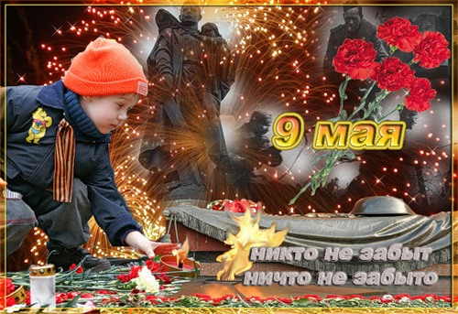
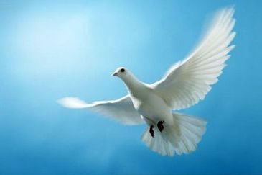
Я слышу иногда: “Не надо, Не надо раны бередить. Ведь это правда, что устали Мы от рассказов о войне И о блокаде пролистали Стихов достаточно вполне”.
И может показаться: Правы И убедительны слова. Но даже если это правда, Такая правда - Не права!
Чтоб снова На земной планете Не повторилось той зимы, Нам нужно, Чтобы наши дети Об этом помнили, Как мы!
Я не напрасно беспокоюсь, Чтоб не забылась та война: Ведь эта память - наша совесть. Она как сила нам нужна… /Ю. Воронов/

Slide 3
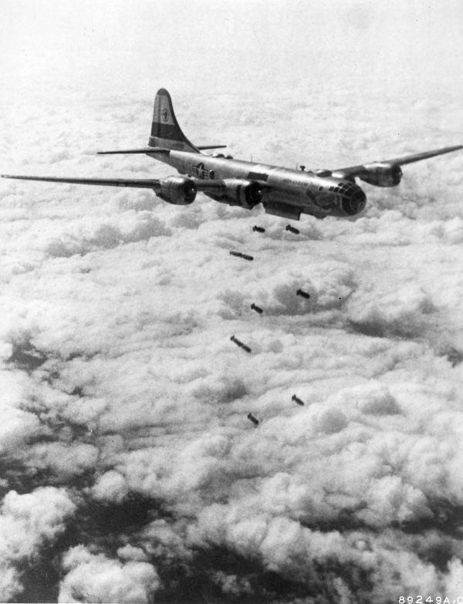
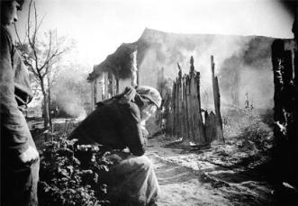
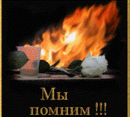
22 июня 1941 года германские войска без предупреждения пересекли границу с СССР и вторглись на русскую землю. Так началась Великая Отечественная война.

Slide 4
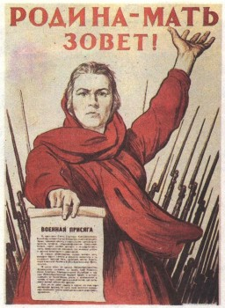
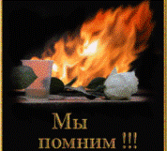
1 418 дней и ночей длилась Великая Отечественная война.
Почти 27миллионов жизней советских людей она унесла.

Slide 5
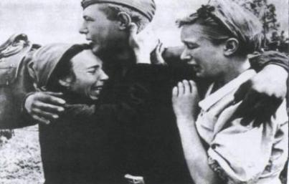
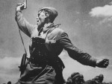
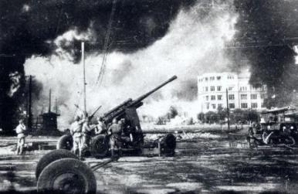
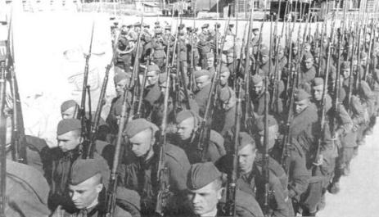

Slide 6
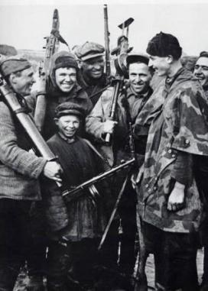
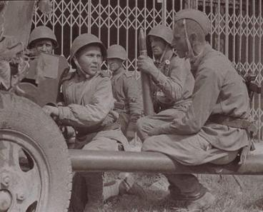
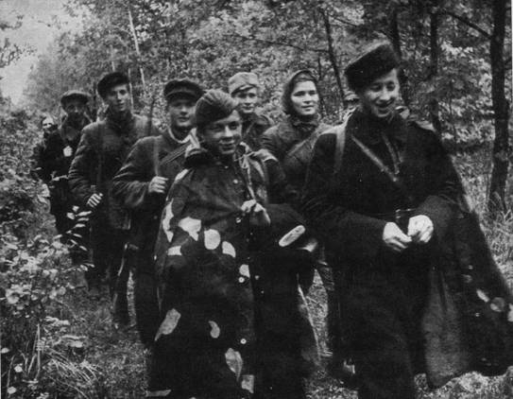
В страшные годы войны вместе с взрослыми взялись за оружие дети, чтобы защитить Родину от ненавистного врага.
Мальчики и девочки шли на фронт в военные части, становились сыновьями и дочерьми полков. Они были разведчиками и связистами, сестрами милосердия и подрывщиками.

Slide 7
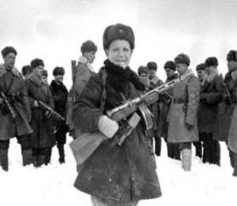
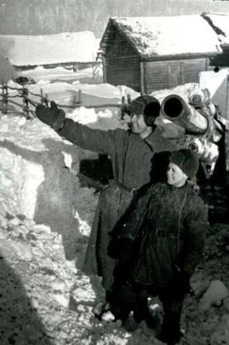
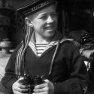
До войны это были самые обыкновенные мальчишки и девчонки. Учились, помогали старшим, играли, бегали-прыгали, разбивали носы и коленки. Их имена знали только родные, одноклассники да друзья.

Slide 8
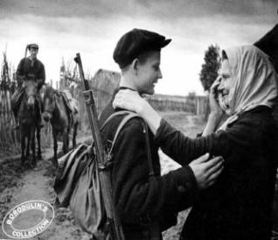
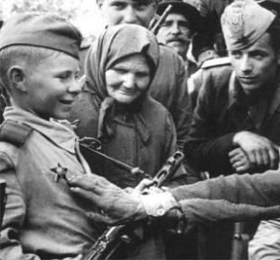
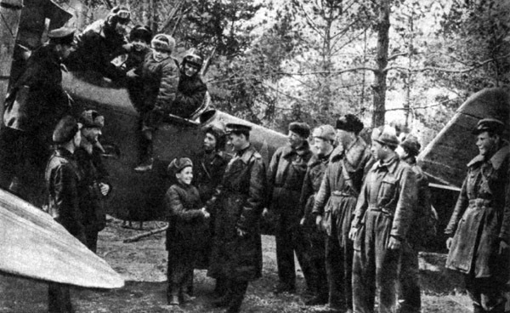
ПРИШЕЛ ЧАС - ОНИ ПОКАЗАЛИ, КАКИМ ОГРОМНЫМ МОЖЕТ СТАТЬ МАЛЕНЬКОЕ ДЕТСКОЕ СЕРДЦЕ, КОГДА РАЗГОРАЕТСЯ В НЕМ СВЯЩЕННАЯ ЛЮБОВЬ К РОДИНЕ И НЕНАВИСТЬ К ЕЕ ВРАГАМ.

Slide 9
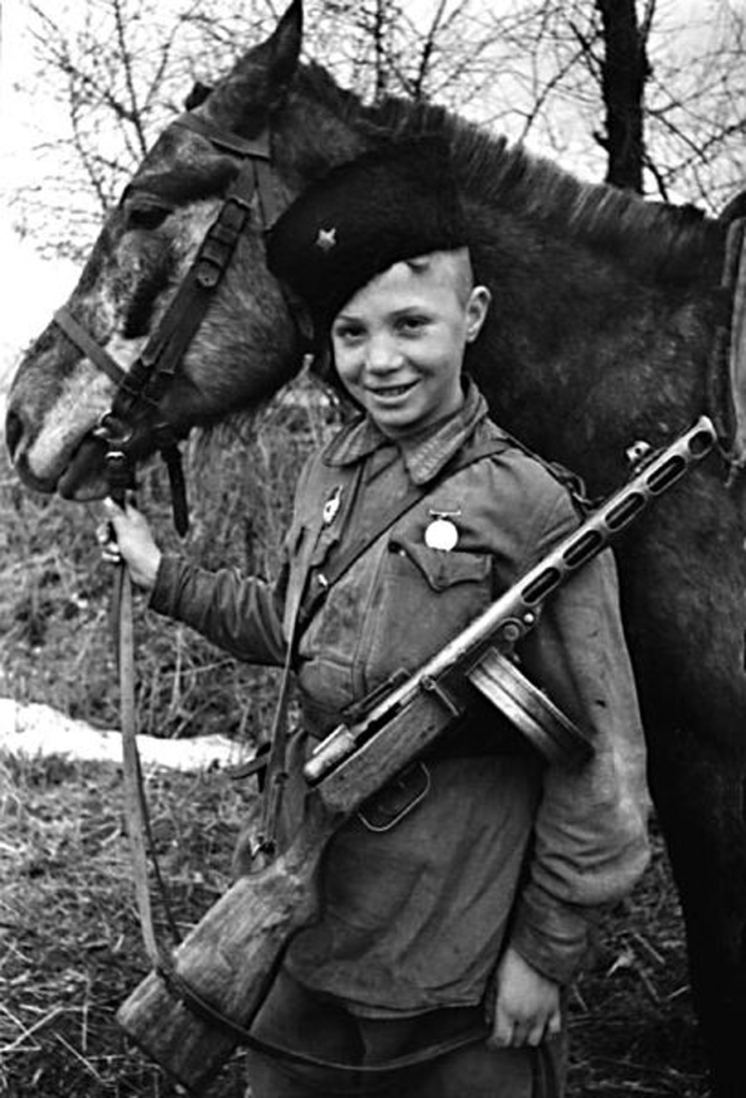
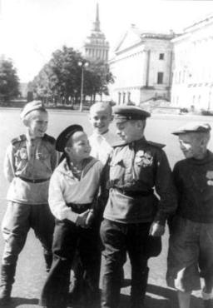
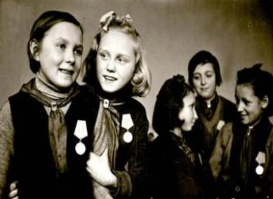
Мальчишки и девчонки. На их хрупкие плечи легла тяжесть невзгод, бедствий, горя военных лет. И не согнулись они под этой тяжестью, стали сильнее духом, мужественнее, выносливее.

Slide 10
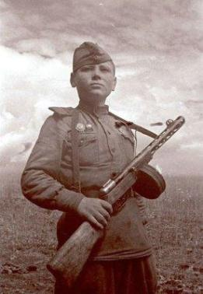
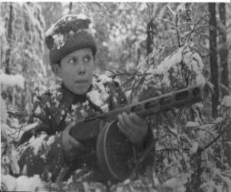
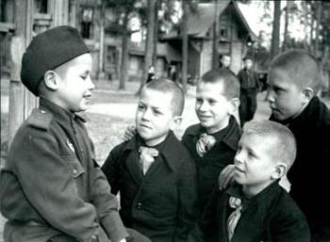
Маленькие герои большой войны. Они сражались рядом со старшими - отцами, братьями. Сражались повсюду. На море, как Боря Кулешин. В небе, как Аркаша Каманин. В партизанском отряде, как Леня Голиков. В Брестской крепости, как Валя Зенкина. В керченских катакомбах, как Володя Дубинин. В подполье, как Володя Щербацевич. И ни на миг не дрогнули юные сердца!

Slide 11
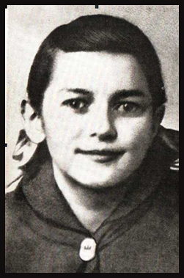
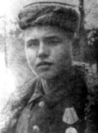

Slide 12
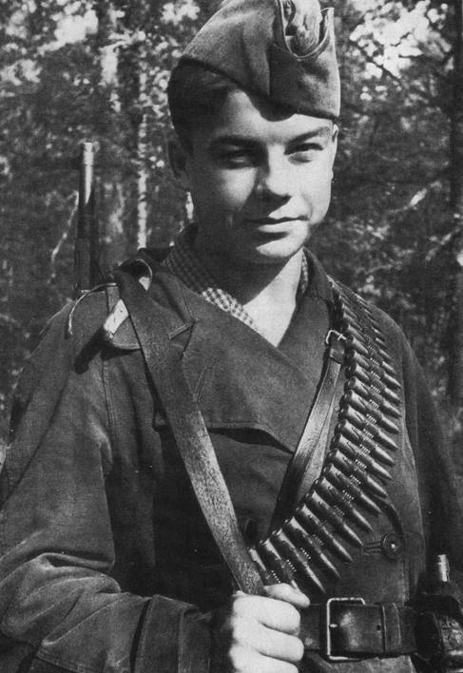
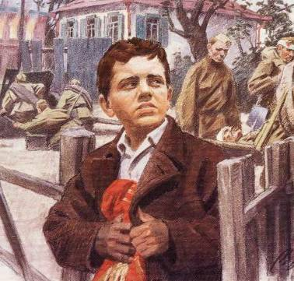

Slide 13
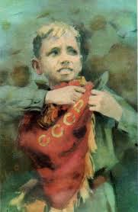
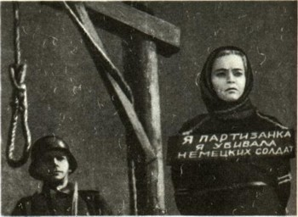
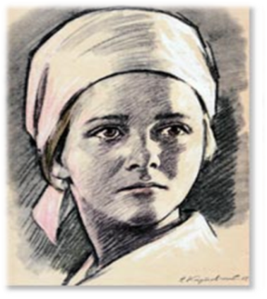

Slide 14
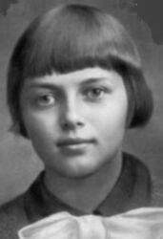
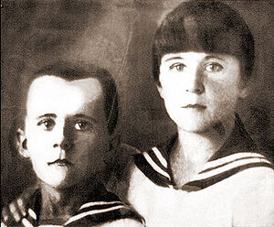
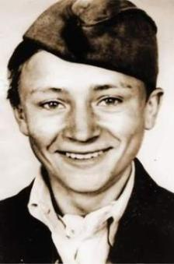
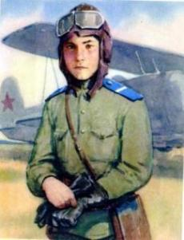
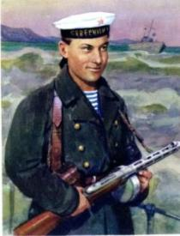

Slide 15
Их повзрослевшее детство было наполнено такими испытаниями, что, придумай их даже очень талантливый писатель, в это трудно было бы поверить. Но это было. Было в истории большой нашей страны, было в судьбах ее маленьких ребят - обыкновенных мальчишек и девчонок.
Юные, совсем юные, мальчишки и девчонки, те кому в 41-м было чуть побольше, чем нам сегодня, те кто на груди с гордостью носил пионерский галстук или комсомольский значок, совершили бессмертные подвиги. И мы с благодарностью вспоминаем, тех мальчишек и девчонок, что шли вперед, и падали и пели.

Slide 16
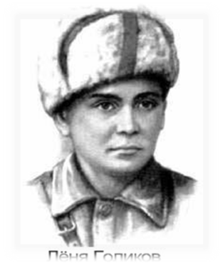
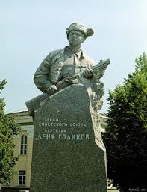
Леня
Голиков собирал сведения о численности и вооружении врагов.
Используя его данные, партизаны освободили свыше тысячи военнопленных, разгромили несколько фашистских гарнизонов, спасли многих советских людей от угона в Германию. Сам Лёня уничтожил 78 фашистских солдат и офицеров, участвовал в подрыве 27 железнодорожных и 12 шоссейных мостов, 8 автомашин с боеприпасами.
Леониду Голикову было присвоено высокое звание Героя Советского
Союза.

Slide 17
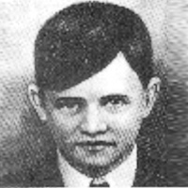
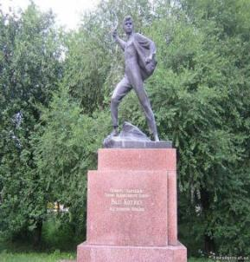
. Валя Котик вместе с товарищами подрывал гранатой машину, в которой ехал начальник Шепетовской жандармерии. Став разведчиком у партизан, Валя вывел из строя связь оккупантов со ставкой Гитлера в Варшаве. Валя Котик награжден орденом Отечественной войны 1 степени, медалью “Партизану Отечественной войны”. В 1944 году Валя, будучи тяжело раненым скончался на руках товарищей.
Валентину Котику присвоено высокое звание Героя Советского Союза.

Slide 18
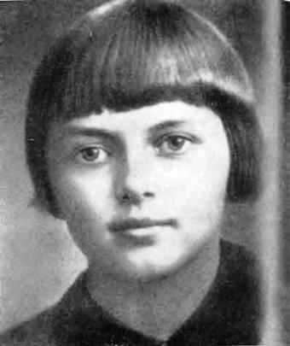
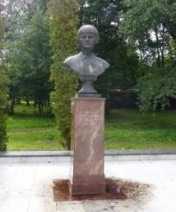
Зина Портнова ходила в разведку, участвовала в диверсиях, распространяла листовки и сводки Совинформбюро, уничтожила не один десяток фашистов. Однажды, когда партизанка, выполнив очередное задание, возвращалась в отряд, она попала в руки к гитлеровцам. На допросе схватив лежащий на столе пистолет, она застрелила двух фашистов, но убежать ей не удалось. Её допрашивал четвёртый день подряд фашистский офицер, увешанный крестами, ей руки за спину выкручивал солдат, её хлестала плеть, её гноили в яме. Угрюмый офицер сказал, что больше нет терпенья у него, что это лишь начало жестоких мук, каких не видел свет….
Но, жёлтая, как воск, она молчала.
Зинаиде Портновой присвоено высокое звание Героя Советского Союза.

Slide 19
Вспоминая об этом страшном времени хочется крикнуть «Помните! О погибших, пожалуйста! Помните! О горе, которое несёт война помните! О людях, принёсших Победу, помните! Помните и не допускайте войны никогда!»
Тихо, ребята, минутой молчанья
Память героев почтим,
И их голоса когда-то звучали,
По утрам они солнце встречали,
Сверстники наши почти.
Среди нас нет тех,
Кто ушёл на фронт и не вернулся.
Вспомним через века, через года,
О тех, кто уже не придёт никогда.
Вспомним!
(Минута молчания.)

